Slide 1
微处理器基础
第10章 Cortex-M3定时器
胡飞虎 电气工程学院工业自动化系117室
Email： hufeihu@mail.xjtu.edu.cn
课程网站地址：http://mcp.xjtu.edu.cn

Slide 2
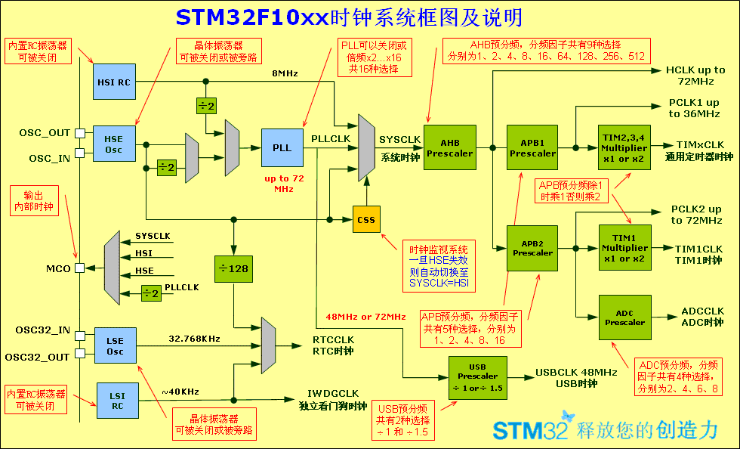
Notes:
它包括输入输出寄存器、ESD静电保护二极管，和输入输出控制电路与驱动器。请注意图中左边红色圆圈圈起的地方，这是保护二极管的上拉电位，对于具有模拟输入的管脚，这里上拉到内部的3.3V电位，所以具有模拟输入的管脚不是5V容忍管脚；而其它的5V容忍管脚，这个保护二极管上拉到一个内部的5V电位，从而保证外部电路的5V信号不会受此保护二极管的影响。

Slide 3
Cortex-M3 的时钟
STM32 有5个时钟源:HSI、HSE、LSI、LSE、PLL。
  HSI是高速内部时钟，RC振荡器，频率为8MHz，精度不高。
  HSE是高速外部时钟，可接石英/陶瓷谐振器，或者接外部时钟源，频率范围为4MHz~16MHz。
  LSI是低速内部时钟，RC振荡器，频率为40kHz，提供低功耗时钟。
  LSE是低速外部时钟，接频率为32.768kHz的石英晶体。
  PLL为锁相环倍频输出，其时钟输入源可选择为HSI/2、HSE或者HSE/2。 倍频可选择为2~16倍，但是其输出频率最大不得超过72MHz。

Slide 4
Cortex-M3 的时钟
系统时钟SYSCLK可来源于三个时钟源：
  HSI振荡器时钟
  HSE振荡器时钟
  PLL时钟
STM32可以选择一个时钟信号输出到MCO脚(PA8)上，可以选择为PLL输出的2分频、HSI、HSE、或者系统时钟。
任何一个外设在使用之前，必须首先使能其相应的时钟。

Slide 5
Systick定时器
Systick定时器就是系统滴答定时器，一个24 位的倒计数定时器，计到0 时，将从RELOAD 寄存器中自动重装载定时初值。只要不把它在SysTick 控制及状态寄存器中的使能位清除，就永不停息，即使在睡眠模式下也能工作。
SysTick定时器被捆绑在NVIC中，用于产生SYSTICK异常（异常号：15）。
开发库中预定义了4个Systick相关寄存器：
  CTRL SysTick 控制和状态寄存器
  LOAD SysTick 自动重装载除值寄存器
  VAL SysTick 当前值寄存器
  CALIB SysTick 校准值寄存器

Slide 6
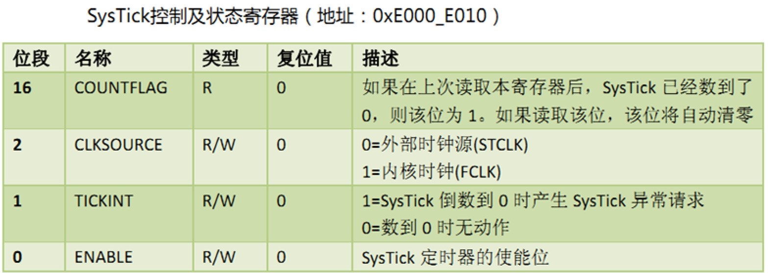
Systick定时器
选择外部时钟源，则时钟为HCLK /8
选择内核时钟源，则时钟为HCLK

Slide 7
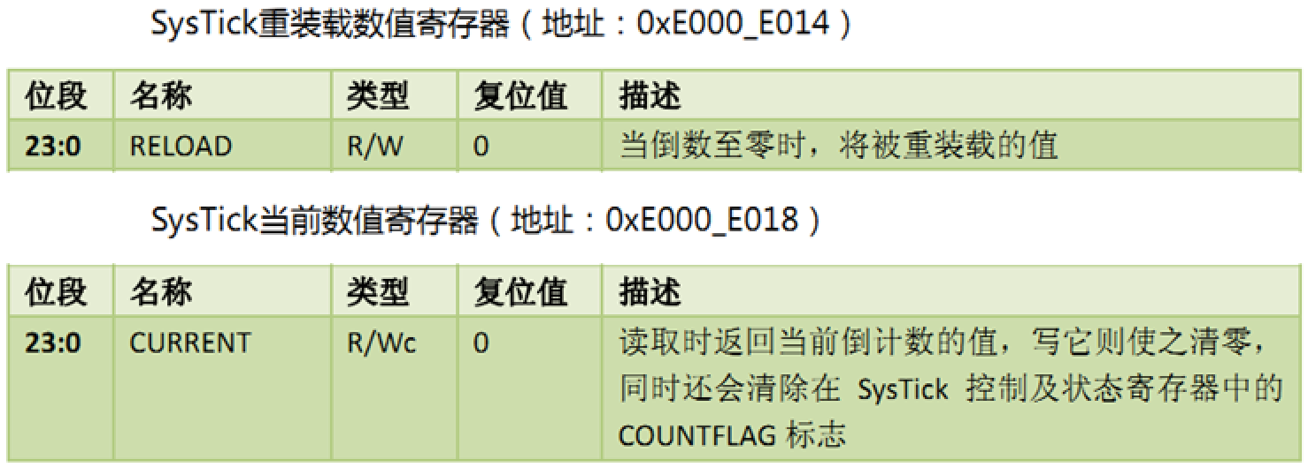
Systick定时器

Slide 8
实时钟RTC
实时钟RTC是一个独立的定时器。它的模块拥有一组可连续计数的计数器，在相应软件配置下，可提供时钟日历的功能。修改计数器的值可以重新设置系统当前的时间和日期。RTC在控制类经常用到。

Slide 9
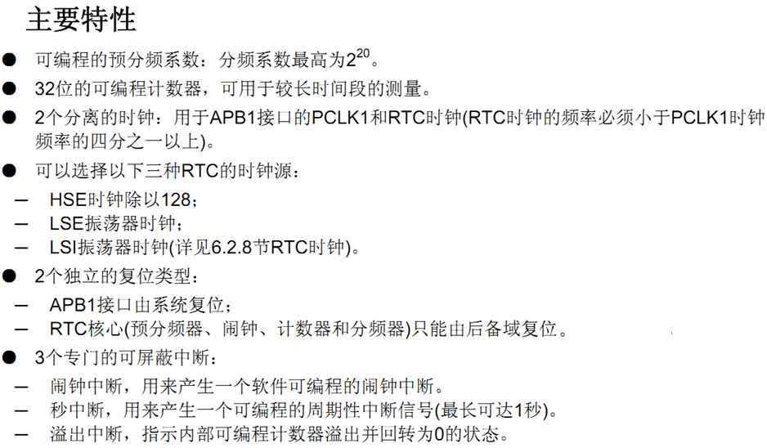
实时钟RTC

Slide 10
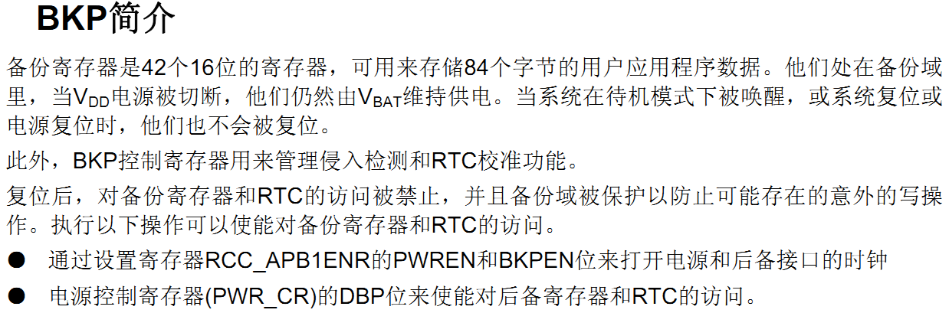
实时钟RTC

Slide 11
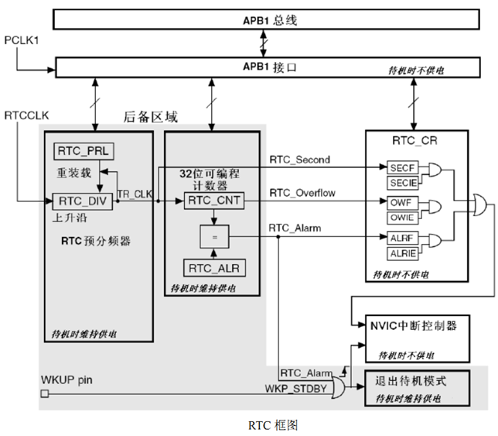
实时钟RTC

Slide 12
看门狗
在由单片机构成的微型计算机系统中，由于单片机的工作常常会受到来自外界电磁场的干扰，造成程序的跑飞，而陷入死循环，程序的正常运行被打断，由单片机控制的系统无法继续工作，会造成整个系统的陷入停滞状态，发生不可预料的后果。
出于对单片机运行状态进行实时监测的考虑，便产生了一种专门用于监测单片机程序运行状态的模块或者芯片，俗称“看门狗”(watchdog) 。

Slide 13
看门狗
STM32有一个倒计数计数器，启动看门狗之后，计数器从其复位初值0xFFF递减计数，当计数到末尾0x000的时候，便产生一个复位信号。
STM32有一个计数值重载寄存器IWDG_RLR，可以用来重新加载为倒计数计数器的初值。
STM32有一个键值寄存器(IWDG_KR） ，无论何时，只要往键值寄存器写入0xAAAA,重载寄存器IWDG_RLR的值就会被重新加载到倒计数寄存器，从而避免看门狗复位。 这也就是我们常说的喂狗。
独立看门狗是时钟源是LSI(低速内部时钟），在STM32内核时钟发生故障的时候，它仍然有效。独立看门狗的溢出时间是由 预分频寄存（IWDR_PR)和IWDG_RLR决定的。

Slide 14
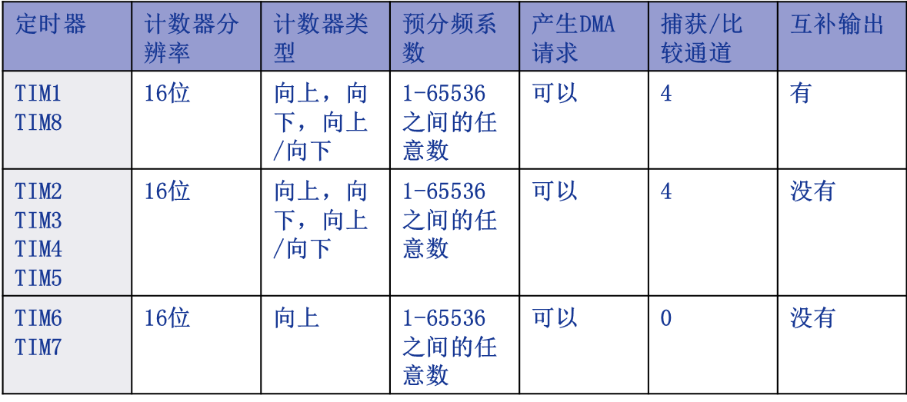
STM32定时器
STM32中一共11个定时器。2个高级控制定时器，4个普通定时器和2个基本定时器，2个看门狗定时器和1个系统嘀嗒定时器（SysTick）。下面主要讲普通定时器定时器。
TIM2-TIM5是普通定时器，TIM6和TIM7是基本定时器，其时钟由APB1输出产生。

Slide 15
STM32定时器
计数器模式
TIM2-TIM5可以有向上计数、向下计数、向上向下双向计数。向上计数模式中，计数器从0计数到自动加载值(TIMx_ARR计数器内容)，然后重新从0开始计数并且产生一个计数器溢出事件。
向下模式中，计数器从自动装入的值(TIMx_ARR)开始向下计数到0，然后从自动装入的值重新开始，并产生一个计数器向下溢出事件。
中央对齐模式（向上/向下计数）是计数器从0开始计数到自动装入的值-1，产生一个计数器溢出事件，然后向下计数到1并且产生一个计数器溢出事件；然后再从0开始重新计数。

Slide 16
STM32定时器
每个定时器都有一个16位的自动加载递加/递减计数器；
一个16位的预分频器和4个独立的通道；
每个通道都可用于输入捕获、输出比较、PWM和单脉冲模式输出；
任一标准定时器都能用于产生PWM输出；
每个定时器都有独立的DMA请求机制；
通过定时器链接功能与高级控制定时器共同工作，提供同步或事件链接功能

Slide 17
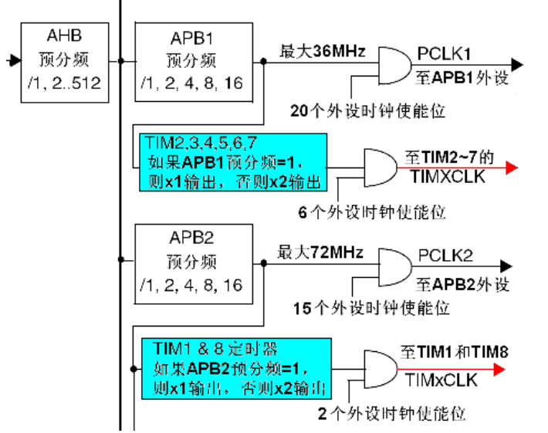
STM32定时器
定时器的时钟不是直接来自 APB1 或 APB2 ，而是来自于输入为 APB1 或 APB2 的一个倍频器，图中的蓝色部分。

Slide 18
STM32定时器
假定 AHB=36MHz，因为APB1允许的最大频率为 36MHz ，所以APB1的预分频系数可以取任意数值；当预分频系数=1时，APB1=36MHz，TIM2~7的时钟频=36MHz(倍频器不起作用)；当预分频系数 =2 时， APB1=18MHz，在倍频器的作用下，TIM2~7的时钟频率=36MHz 。只所以如此是因为APB1不但要为TIM2~7提供时钟，而且还要为其它外设提供时钟；设置这个倍频器可以在保证其它外设使用较低时钟频率时，TIM2~7 仍能得到较高的时钟频率。

